Slide 1
Муниципальное бюджетное учреждение «Объединение молодежных клубов «ИСТОК»
23 подростковых клуба

Slide 2
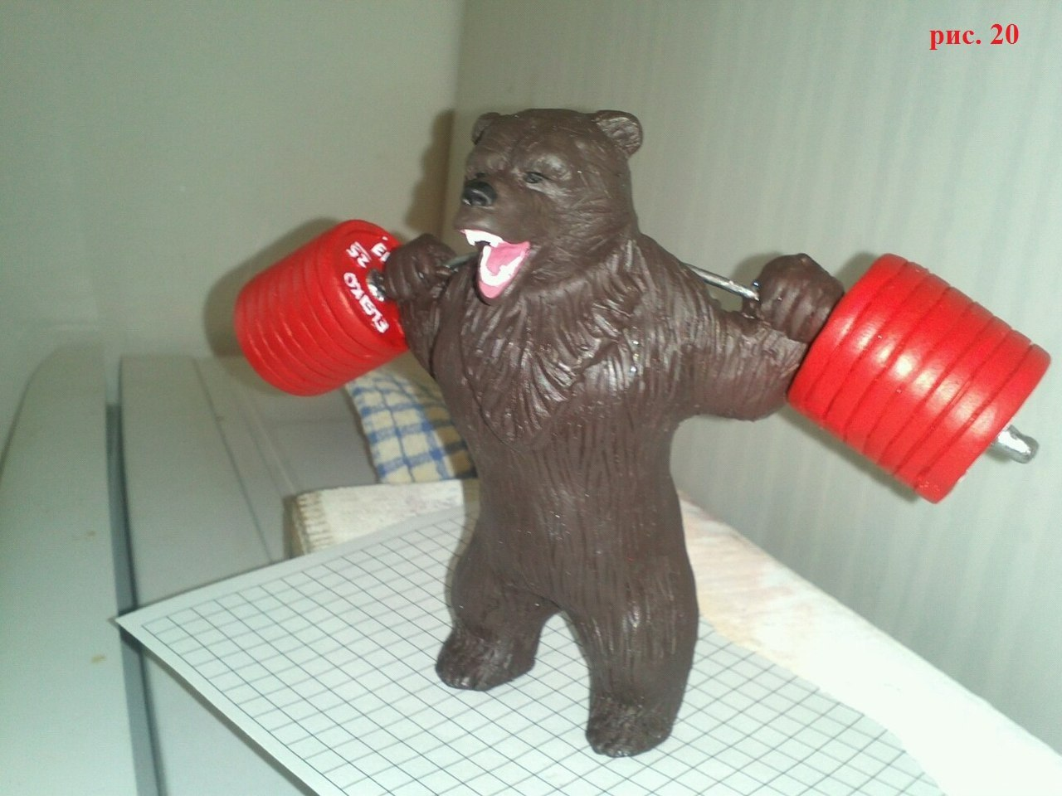
Объединение по интересам
«Пауэрлифтинг»
Пауэрлифтинг- силовой вид спорта

Slide 3
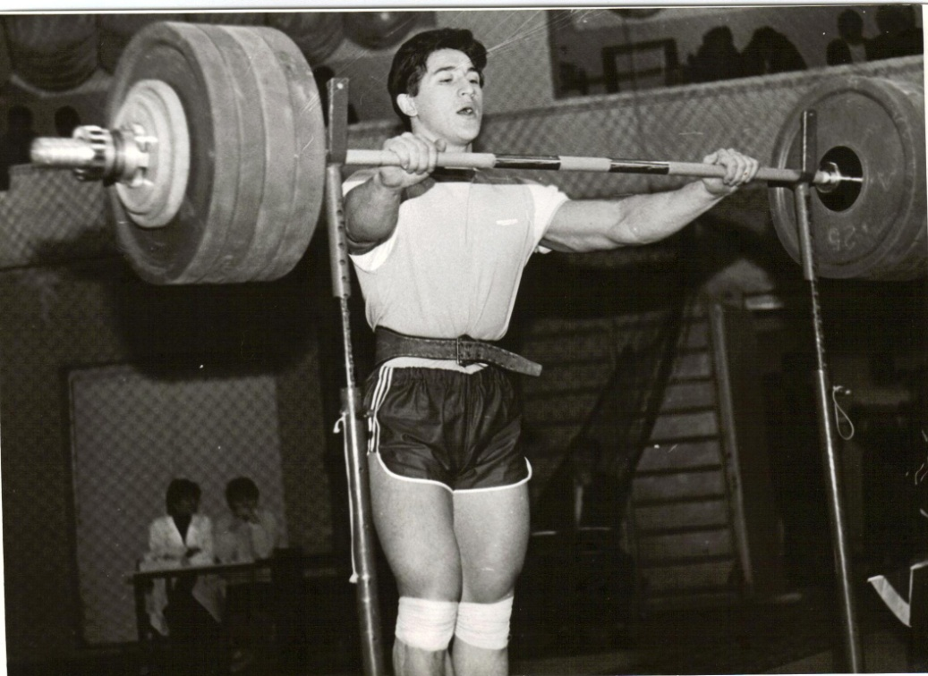
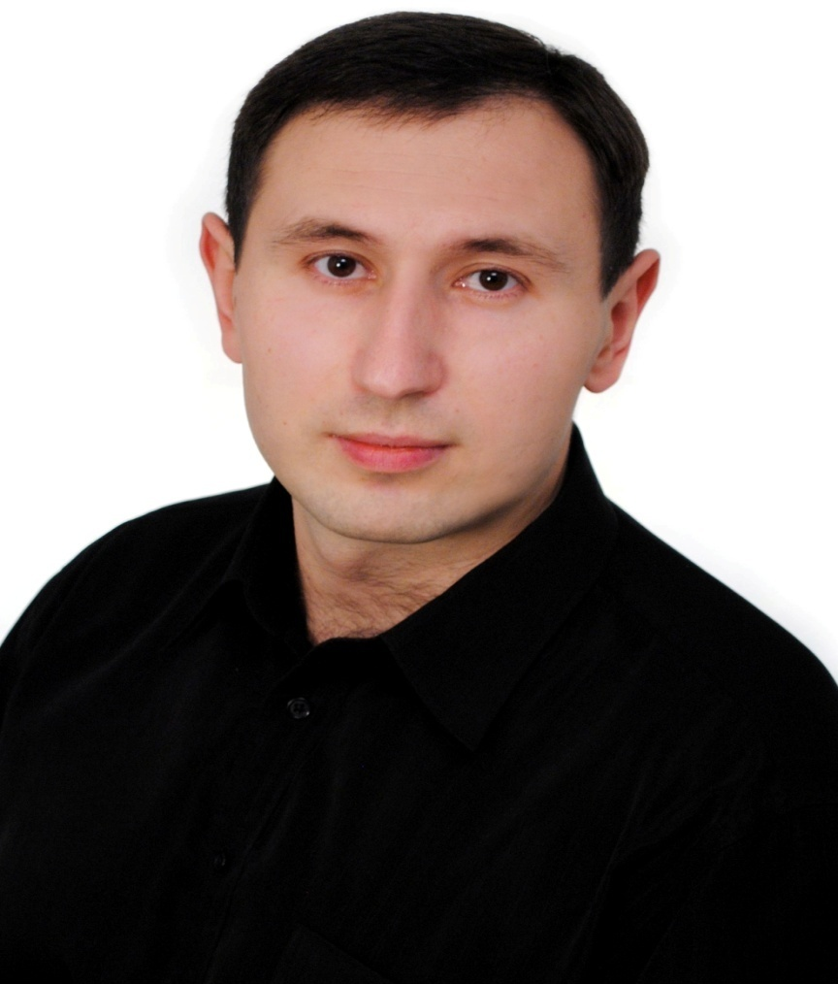
Мастер спорта по пауэрлифтингу, 2004
Тренер-преподаватель ПК «Атлет»
Хабибрахманов Шамиль –
первый Мастером спорта по пауэрлифтингу в Татарстане, 1988 год
Установил рекорд РСФСР

Slide 4
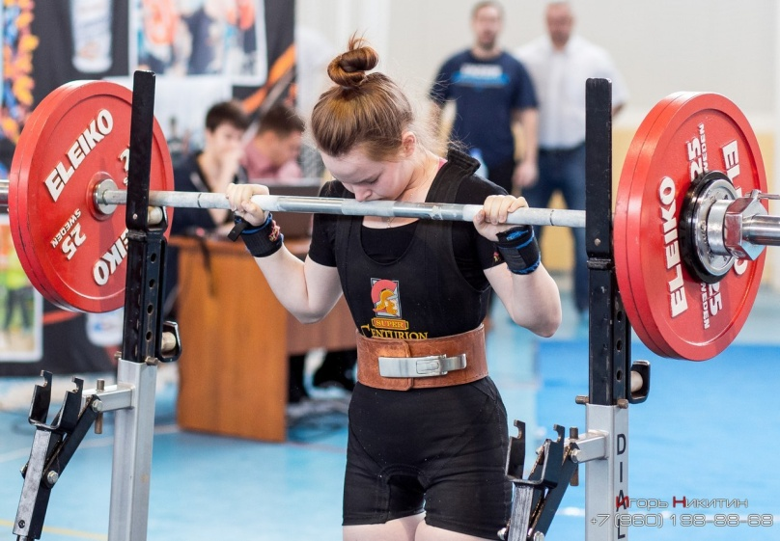
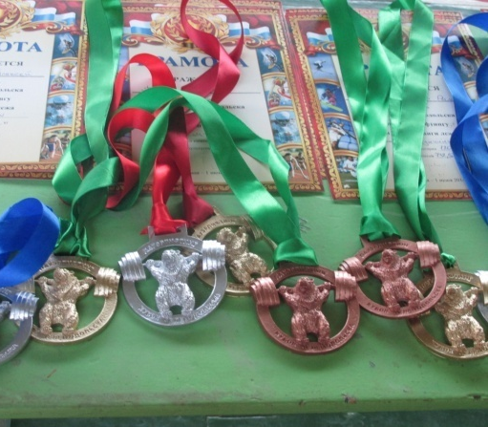
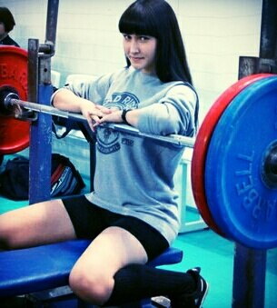
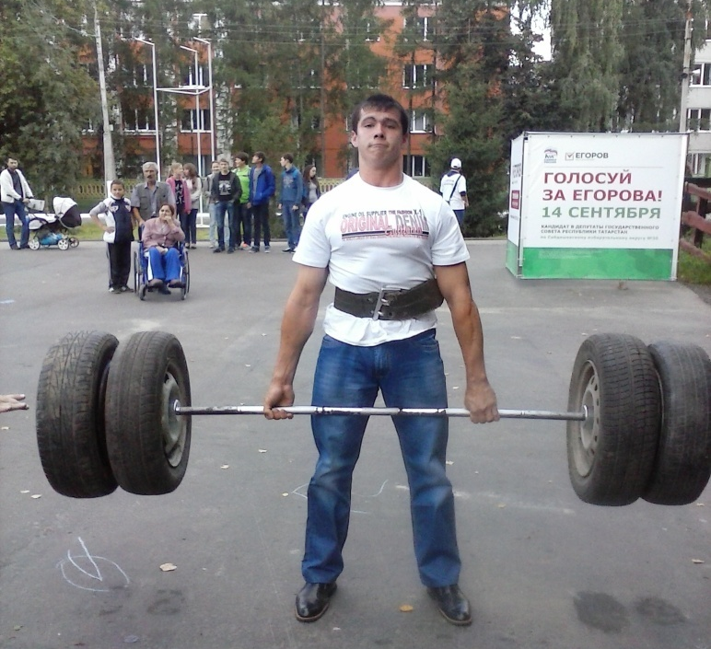
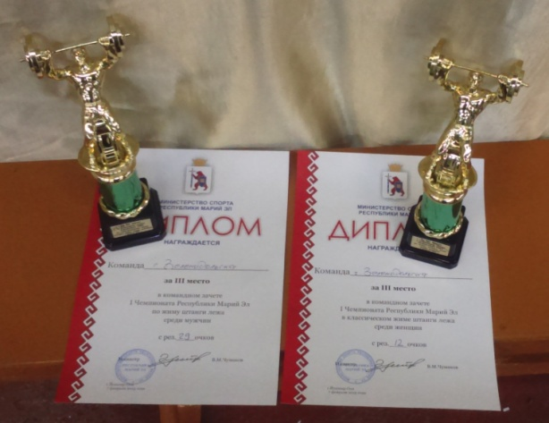
Призеры и Чемпионы ПК «Атлет»
Михайлов Александр
Вахрамеева Дарья
Насырова Диляра
Насыров Анас

Slide 5
В 2013 году по муниципальной программе в ПК «Атлет» сделан капитальный ремонт помещений

Slide 6
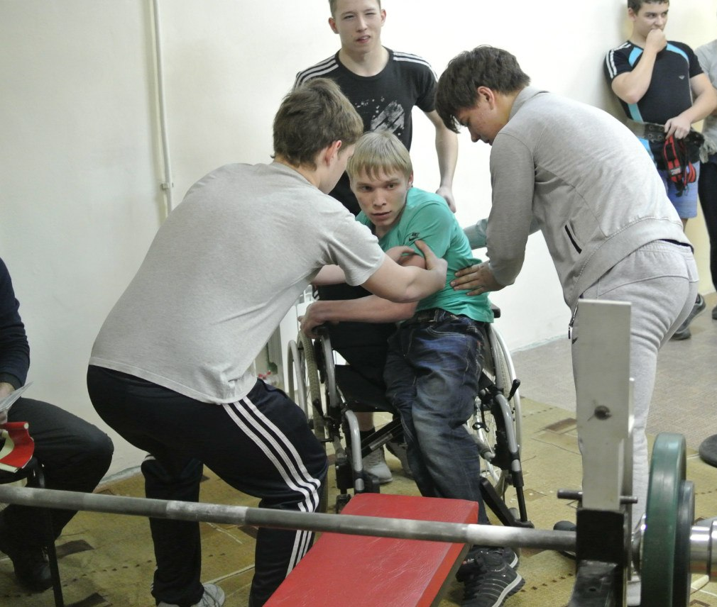
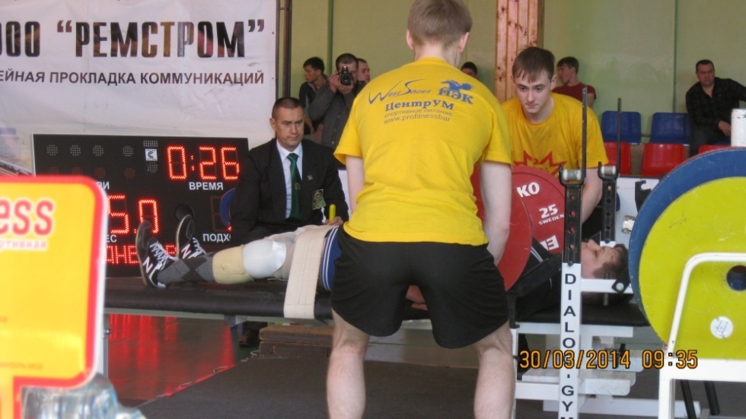
Развитие паралимпийского вида спорта

Slide 7
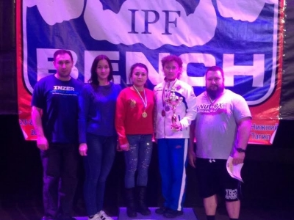
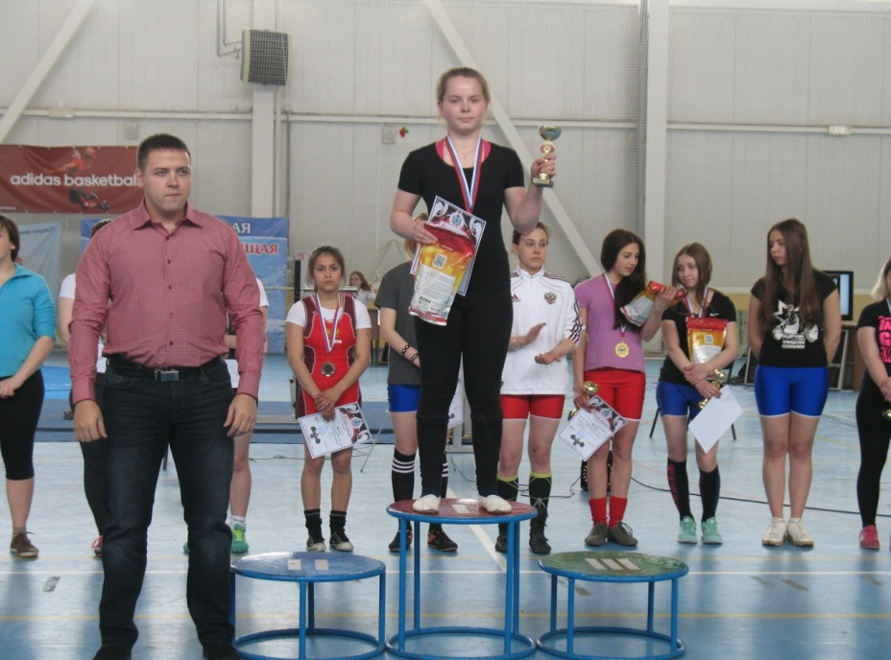
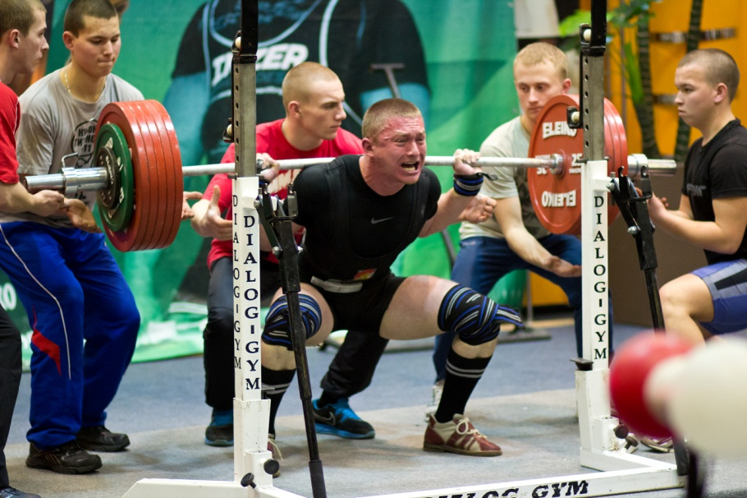
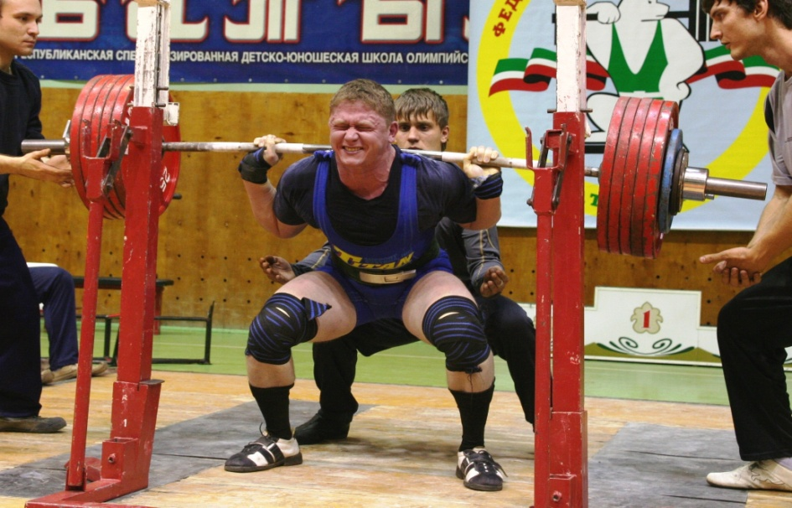
Участие в соревнованиях различного уровней

Slide 8
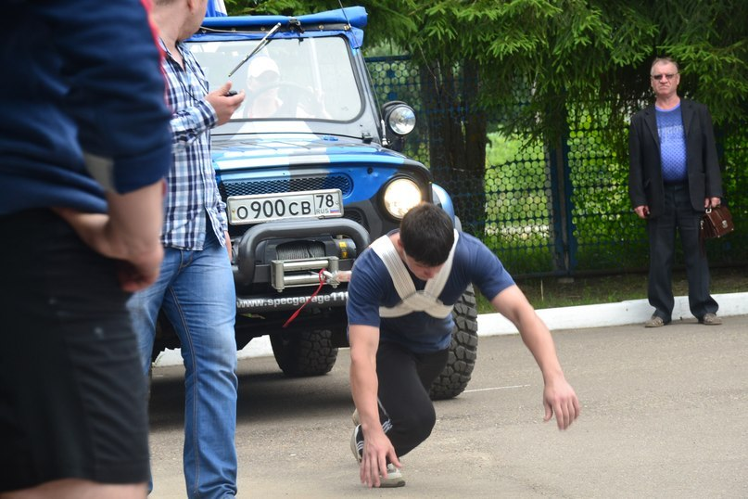
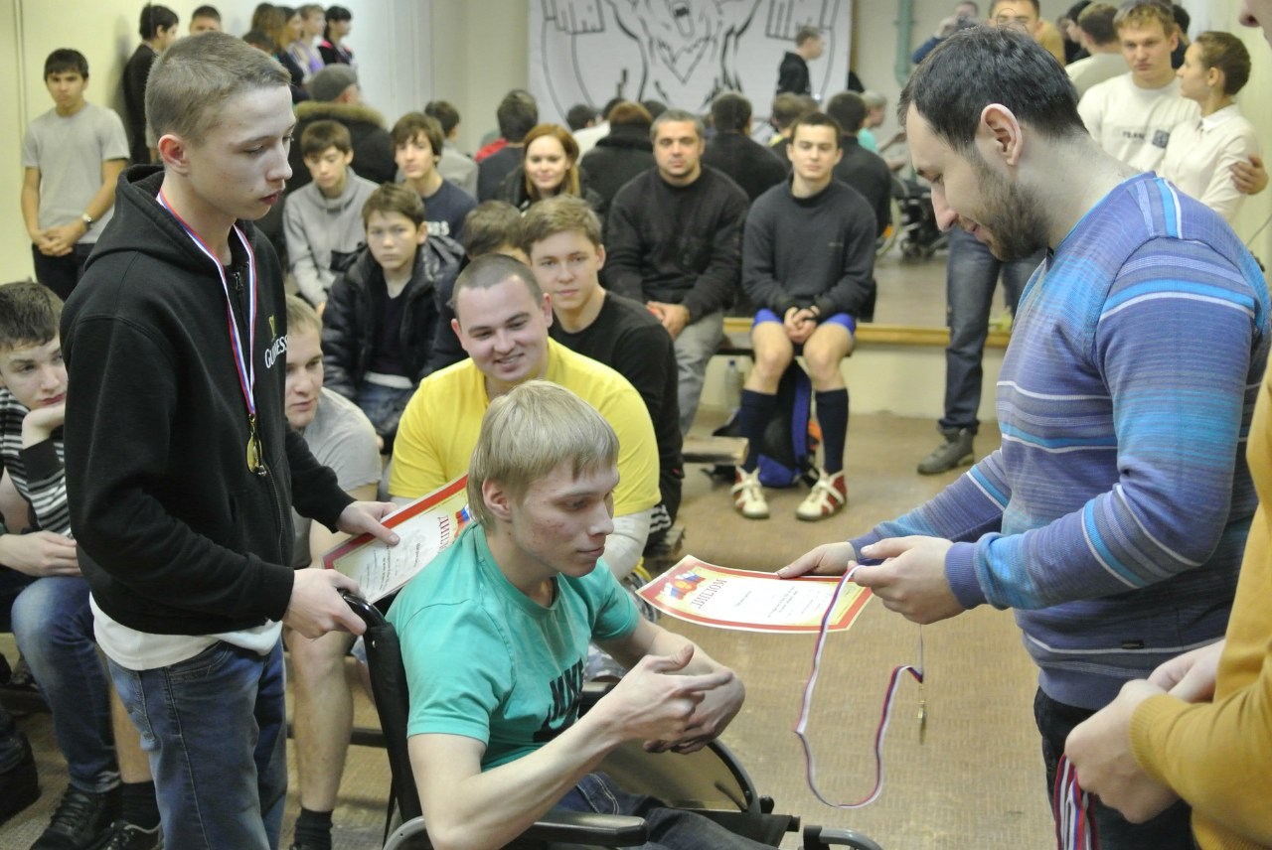
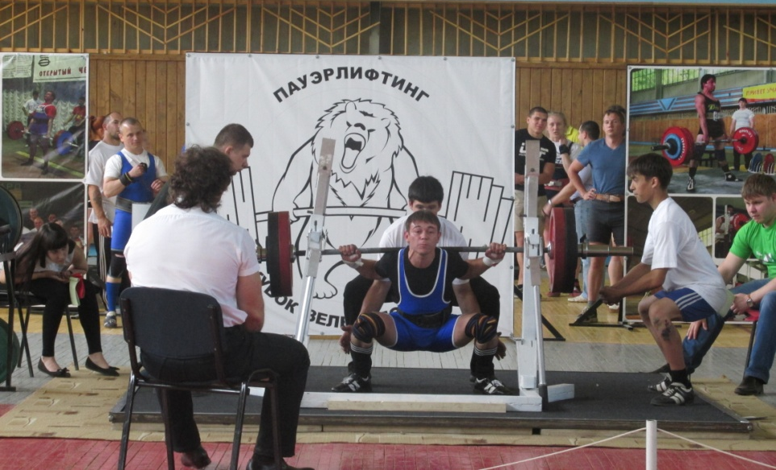
Организация соревнований

Slide 10
Спасибо за внимание!

